Slide 1
Презентация на тему Мир художественной культуры Возрождения Леонардо да Винчи
Выполнила ученица: 7Б класса
Силаева Диана
Учитель истории: Шадрина О.Н

Slide 2
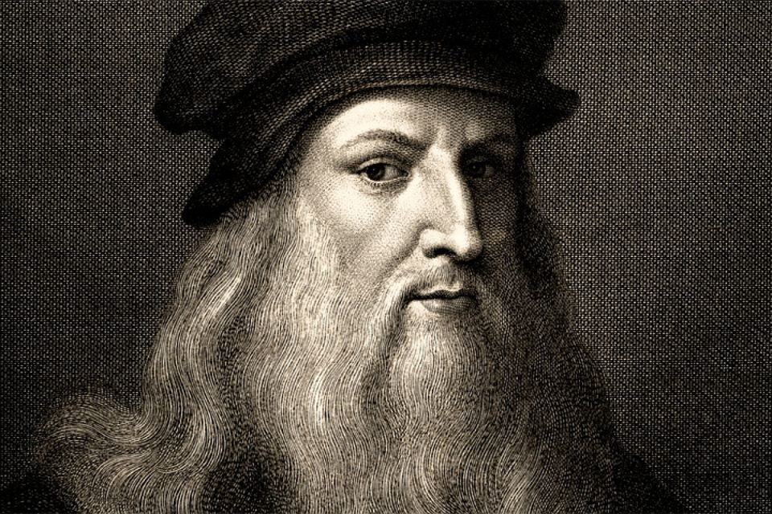
Леонардо да Винчи (1452-1519)

Slide 3
Его необыкновенная одарённость поражала современников. Леонардо был художником, поэтом, музыкантом, божественно пел, увлекался физикой, философией, разбирался в механике и военном деле. Люди, знавшие Леонардо, отмечали, что он своей наружностью являл высшую красоту: высок ростом и хорошо сложен и, очень силён (правой рукой гнул стенное железное кольцо или подкову) всегда щегольски одет, его беседа была обворожительна.

Slide 4
Леонардо был не только гениальным живописцем, но одновременно и проницательным исследователем. Математические расчёты помогали ему показать в картинах глубину пространства, перспективу.

Slide 5
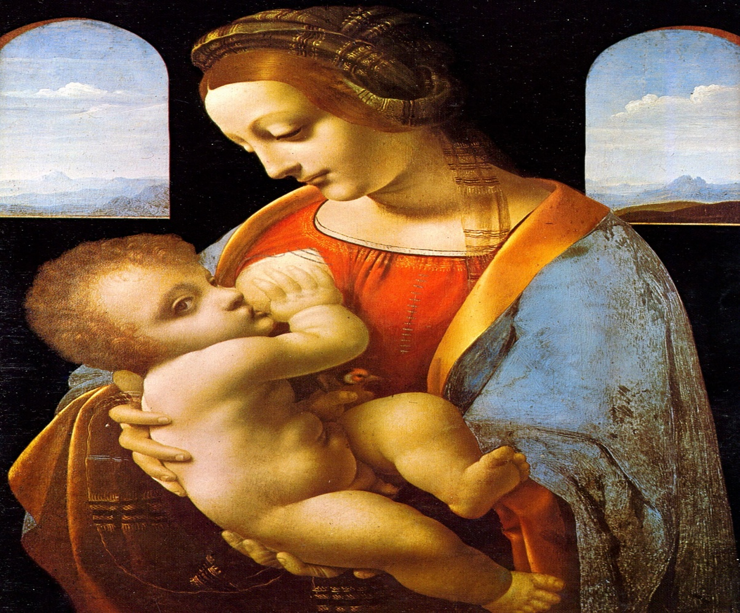
Героями произведений Леонардо делал не богов, а обычных людей. Такова юная (Мадонна с Младенцем) (Мадонна Литта). В мягких переливах света и тени- мать, прижавшая к груди дитя. Нежное объятия её рук, лёгкая полуулыбка передают бесконечную любовь земной женщины к своему ребёнку. За спиной Мадонны два окна, в которых виден прекрасный пейзаж

Slide 6
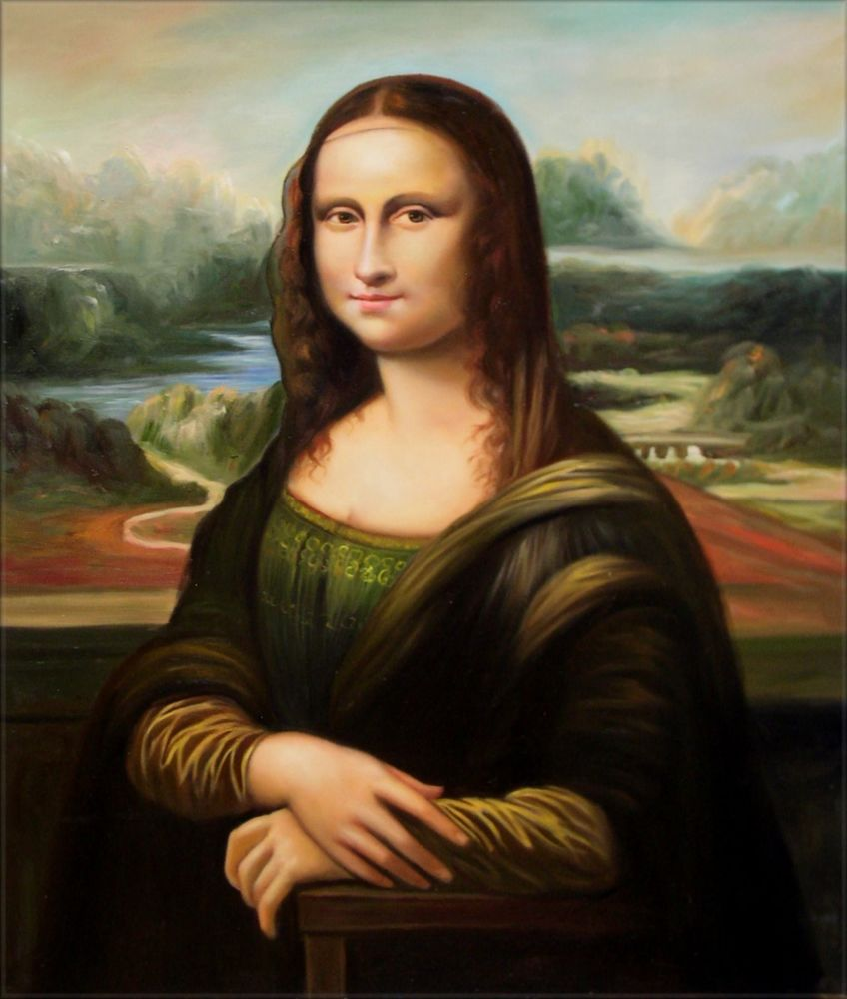
Не меньше загадок таится и в портрете Моны Лизы (Джаконда)- жены богатого флорейтинца. Спокойно и величаво восседает она в кресле, глаза пристально смотрят на зрителя, на губах едва уловимая улыбка, столь приятная, что, глядя на этот портрет, испытываешь более божественное, чем человеческое, удовольствие- писал биограф художника

Slide 7
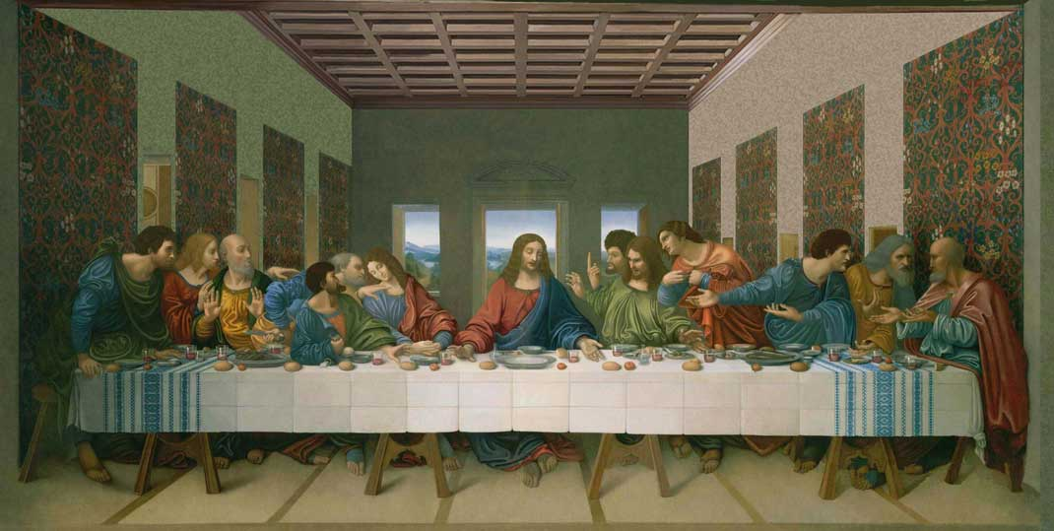
Кроме живописных произведений, сохранилось не сколько грандиозных фресок Леонардо. Изображение (Тайной вечери) украсило стену богатого миланского монастыря

Slide 8
Конец жизни Леонардо провёл вдали от родины, во Франции, где ему было предложено место придворного живописца. После смерти Леонардо осталось около семи тысяч страниц записей, черновиков, рукописей. А вот картин сохранилось совсем немного, хотя именно живописи он отдавал предпочтение, считал её царицей искусств. Умер Леонардо да Винчи 2 Мая 1519 года в замке Кло-Люсе во Франции.

Slide 9
Конец

